Slide 1
Муниципальное дошкольное образовательное учреждение
«Детский сад общеразвивающего вида №83 «Вишенка»
Стендовый доклад:
Адвент – календарь,
как инновационная технология развития познавательной активности дошкольников
Амросова Наталья Александровна, воспитатель
г. Вологда 2022 г.

Slide 2
С развитием новых технологий, воспитатель находится в постоянном поиске новых форм работы с детьми дошкольного возраста.. Одной из таких является ведение адвент-календаря.
Первый детский Адвент-календарь был напечатан в Германии Герхардом Лангом. В детстве его мама каждый день до Рождества прикрепляла по одной конфете к открытке, тем самым скрашивая ему ожидание праздника.
Традиционно адвент-календарь выглядел как картонный домик или открытка с окошком, за которой можно было найти конфету или другую сладость, а также доброе пожелание, мудрое изречение.
Мы решили перенять эту идею, ведь если подобный календарь помогает скрасить ожидание наступления праздника, то он может и помочь организовать новую игровую форму работы с детьми.

Slide 3
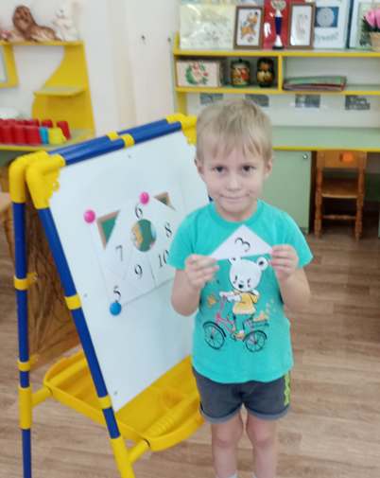
Основная цель адвент-календаря –
формирование у детей временных представлений.
Задачи:
1.Познакомить детей с понятием - адвент-календарь;
2.Учить детей устанавливать причинно-следственные связи событий, их последовательность и распределение во времени;
3.Развивать логическое мышление, память, воображение;
4.Воспитывать инициативность, активность и самостоятельность.
Умение регулировать и планировать свою деятельность во времени создает основу для развития таких качеств личности как организованность, собранность, целенаправленность, точность, необходимых ребенку при обучении в школе и в повседневной жизни.

Slide 4
Адвент-календарь позволяет интегрировать все образовательные области, строя педагогический процесс индивидуально, в микрогруппе детей и фронтально со всеми детьми. Он отлично вписывается в комплексное тематическое планирование.
Разрабатывая календарь, необходимо придерживаться определённого плана:
• Выбор события
• Выбор тематики
• Выбор диапазона – это промежуток времени, на которое будет рассчитан адвент-календарь.
(По методическим рекомендациям:
в средней группе срок реализации 5-10 дней,
для старших дошкольников - 2-4 недели.)
• Разработка макета
• Подборка заданий
• Выбор итогового мероприятия

Slide 5
В сентябре на первой неделе, наши дети познакомились с адвент-календарём. Нами была проведена ознакомительная беседа, где ребята узнали что такое адвент-календарь, для чего предназначен, как работает. В дальнейшем прошло обсуждение к какому празднику можно изготовить такой календарь. Непринуждённо пришли к выводу, что адвент-календарь будет отсчитывать время до 1 октября - дня бабушек и дедушек.
Согласно этому, мы подбирали задания, сделали макет и придумали итоговое мероприятие.
Макетом для адвент-календаря служила картинка, закрытая разрезными фигурами.
Задания подбирались разные: выполняемые в режимные моменты, в совместной деятельности педагогов с детьми и самостоятельно. Так же использовали домашнее задание, которое было итоговым и дети выполняли его вместе с родителями – поздравили своих бабушек и дедушек с праздником и вручили открытку, сделанную своими руками.

Slide 6
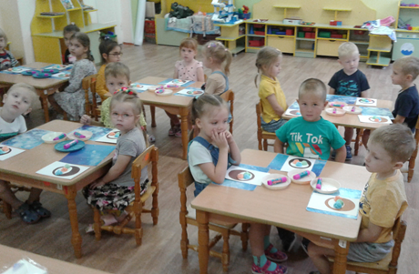
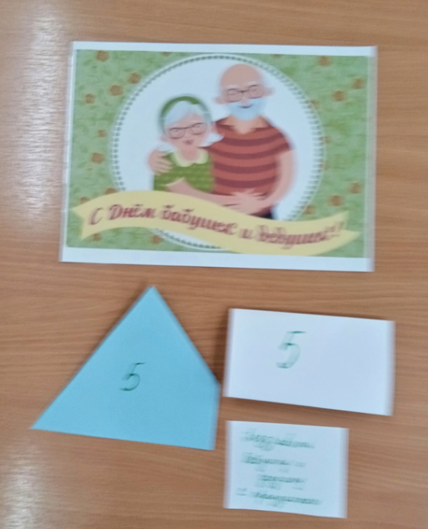
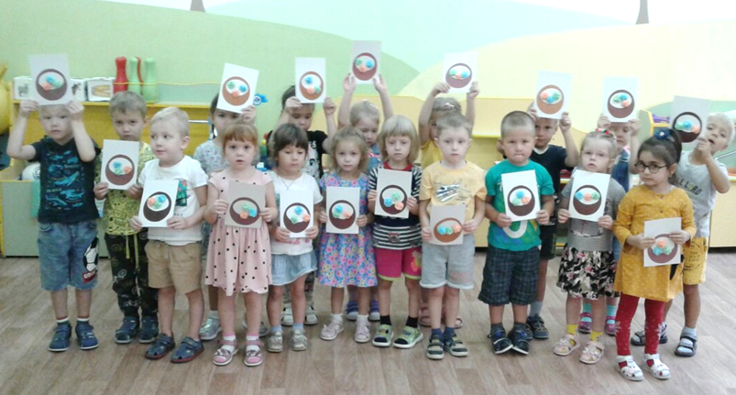
Задания адвент-календаря к Дню пожилого человека:
Познакомиться с праздником «День пожилого человека»
Рассказать о своих бабушках и дедушках
Выучить стихотворение
Сделать открытку-подарок для бабушек и дедушек
Поздравить своих бабушек и дедушек
Диапазон реализации – 5 дней (рабочая неделя)

Slide 7
Создание и наполнение Адвент-календаря - это творческий процесс. И здесь нет строгих правил, рамок и ограничений. Но всё же мы придерживаемся некоторых принципов:
1. Стиль оформления соответствует тематике праздника или события.
2. Определённое место календаря (находится на виду).
3. Присутствие тайны.
4. Один день – одно задание.
5. Задания должны быть интересными и соответствующими возрасту и возможностям детей.
Выполняя заданя адвент-календаря, дети так заинтересовались, что нам пришлось внести коррективы в ланы.
Работа по адвент-календарю ведется, как и в проектной деятельности в 3 этапа:
1 этап подготовительный - Создание адвент-календаря
2 этап деятельный- Выполнение заданий, реализация проекта.
3 этап заключительный- Итоговое мероприятие.

Slide 8
Для закрепления результата и заинтересованности детей, мы выполнили ещё два адвент-календаря: ко дню Матери и «Скоро Новый год». Первый сделали в похожей технике, что и ко Дню пожилого человека, только увеличили количество дней ожидания до десяти. Соответственно и заданий было 10. А новогодний был сделан в виде портрета Деда Мороза, где с бороды убирались снежинки с заданиями.
Пример заданий адвент-календаря ко дню Матери:
1. Сегодня читнаем книги о маме.
2. Выучить стихотворение для мамы.
3. Прочитать стихотворение маме.
4. Нарисовать портрет мамы.
5. Сходить в выходные с мамой в парк.
6. Посмотреть свои фотографии с мамой.
7. Выучить песенку для мамы.
8. Сделать сувенир-открытку для мамы.
9. Сделать фотографии для праздничного поздравления мам.
10. Поздравление мам с праздником.
Нами было записано видеопоздравление и размещено в VK

Slide 9
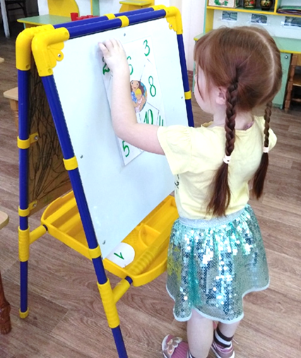
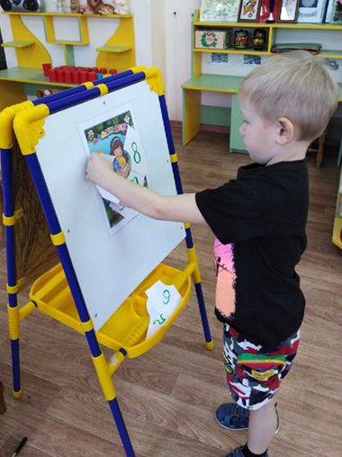
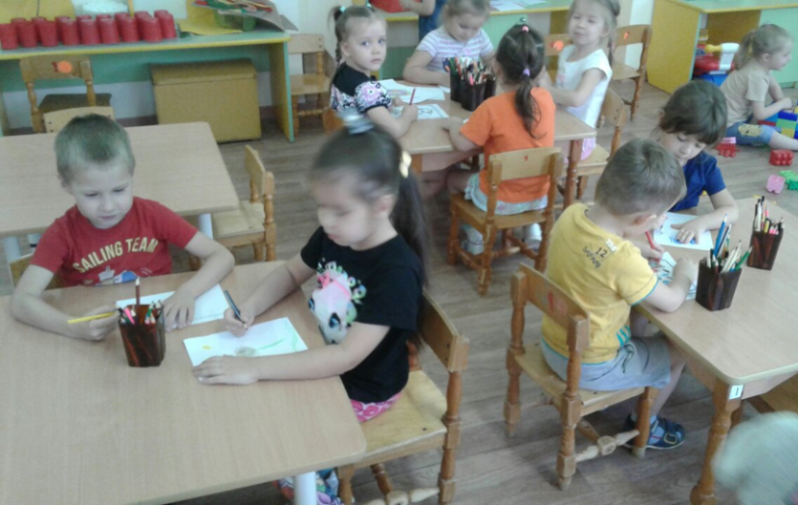
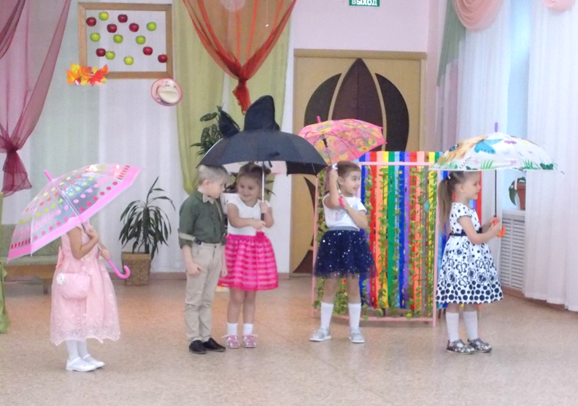
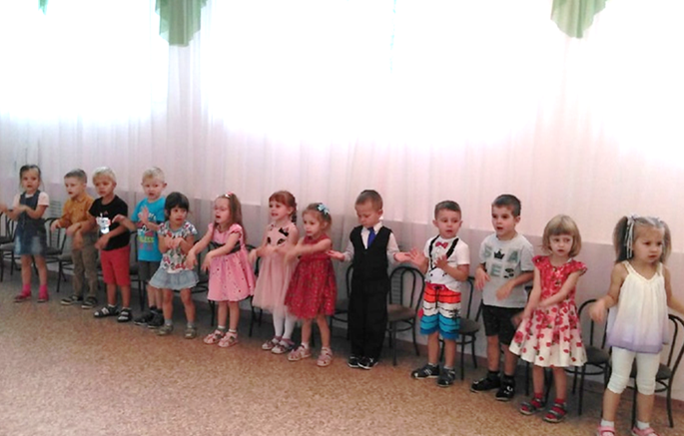
Открываем новое задание
Готовим сюрпризы для мам

Slide 10
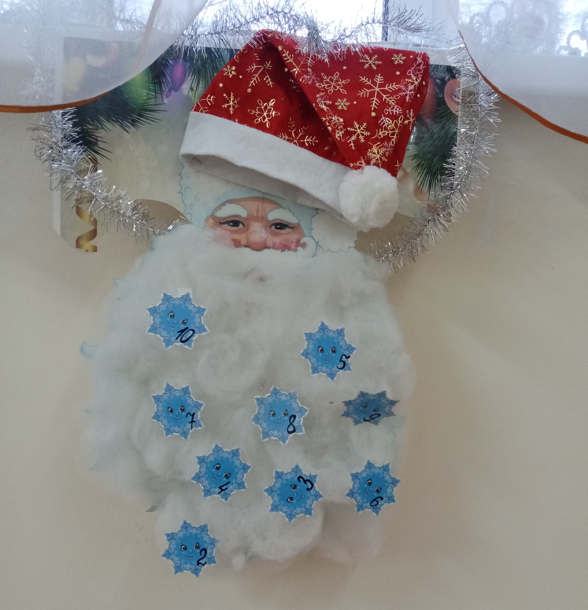
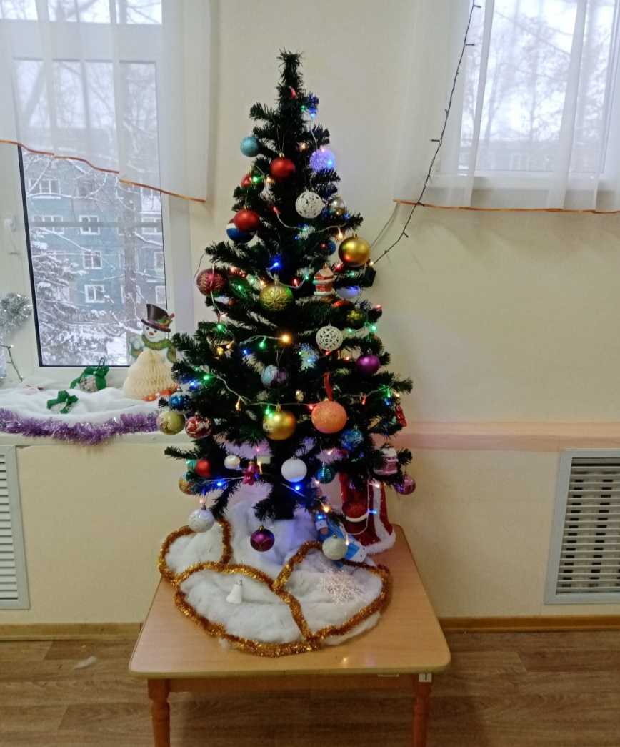
Адвент-календарь «Скоро Новый год»

Slide 11
Результативность
Опыт использования адвент-календаря показывает, что он помогает развитию познавательного интереса у детей.
Адвент-календарь развивает творческое воображение ребенка, способствует формированию свойств мышления.
Формирует временные представления,
Учит перерабатывать и обмениваться поступающей информацией.
Появляется уверенность в своих силах и способностях, проявление творчества.
Улучшается результативность познавательной деятельности.

Slide 12
В процессе данной работы дети стали более общительными, не боятся высказать свое мнение, применяют полученные знания в повседневной жизни. У ребят формируются умения слушать друг друга, уважительно относиться к мнению других людей.
В своей практике мы начали использовать такой метод совсем недавно, но можем с уверенностью сказать, что это высокоэффективное средство стимулирования детей к познавательно-исследовательской деятельности. А изучение тем у нас проходит интересно, познавательно и насыщенно.

